Slide 1
IISS "Giudici Saetta e Livatino"
Ravanusa e Campobello di Licata
Proposta di adozione del nuovo sito web istituzionale
Presentazione per il Team Digitale - Marzo 2026
Conforme alle Linee Guida AgID e WCAG 2.1 AA
A cura del Prof. Enrico Maria Caruso - Docente di Informatica

Slide 2
Il sito attuale: le criticità
X
Template Joomla JSN Pixel 2 risalente ai primi anni 2010
X
Non responsive: inutilizzabile su smartphone e tablet
X
Caricamento lento (3-6 secondi) per plugin e query database
X
Vulnerabilità di sicurezza: richiede aggiornamenti costanti di Joomla e PHP
X
Menu confuso con voci ridondanti, dropdown non funzionanti su mobile
X
Non conforme ai requisiti di accessibilità AgID (Legge 4/2004)
X
Documenti difficili da reperire, struttura dei contenuti poco intuitiva
X
Costi ricorrenti: hosting PHP/MySQL 100-300+ euro/anno + manutenzione

Slide 3
Il nuovo sito: moderno, veloce, sicuro
✓
Design moderno e accattivante con palette istituzionale blu/oro
✓
Mobile-first: navigazione perfetta su smartphone e tablet
✓
Caricamento istantaneo (<1 secondo) - sito statico senza database
✓
Sicurezza intrinseca: zero vulnerabilità server-side, nessun CMS da aggiornare
✓
Navigazione intuitiva con navbar sticky e menu ben organizzati
✓
Conforme WCAG 2.1 AA e Linee Guida AgID sull'accessibilità
✓
Card grid per notizie, sezioni tematiche, documenti facilmente reperibili
✓
Hosting gratuito (GitHub Pages, Netlify) - zero costi ricorrenti

Slide 4
Confronto: prima e dopo
Aspetto
Sito Attuale (Joomla)
Nuovo Sito (Statico)
Design
Datato anni 2010, piatto
Moderno, palette blu/oro, ombre morbide
Mobile
Non responsive
Mobile-first, touch-friendly
Performance
3-6 secondi caricamento
<1 secondo caricamento
Sicurezza
Vulnerabilità frequenti
Zero vulnerabilità server-side
Accessibilità
Non conforme AgID
WCAG 2.1 AA conforme
Manutenzione
Aggiornamenti costanti
Zero manutenzione server
Costo annuo
100-300+ euro
0 euro

Slide 5
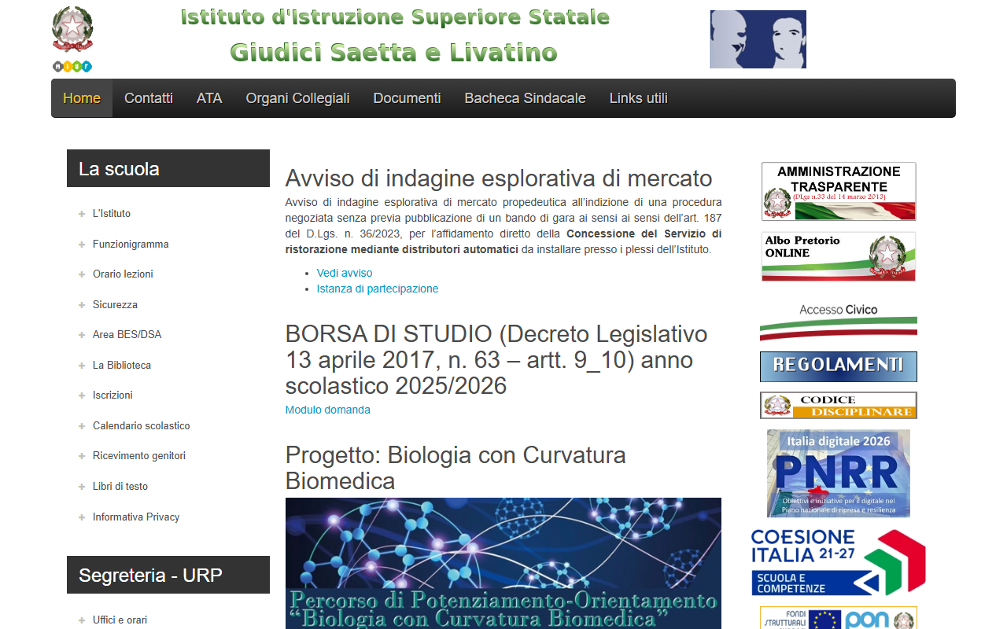
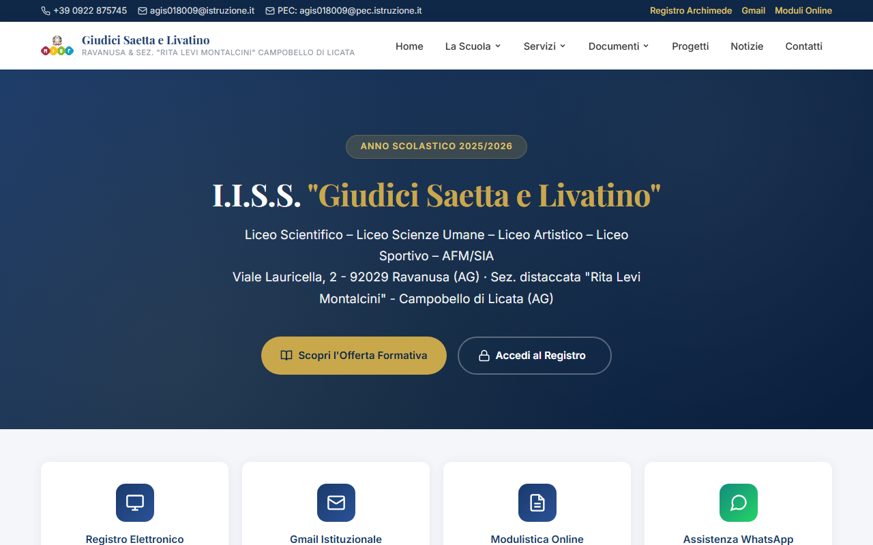
Confronto visivo: Homepage Desktop
PRIMA
DOPO
Joomla JSN Pixel 2 - Layout datato
Design moderno - Palette istituzionale blu/oro

Slide 6
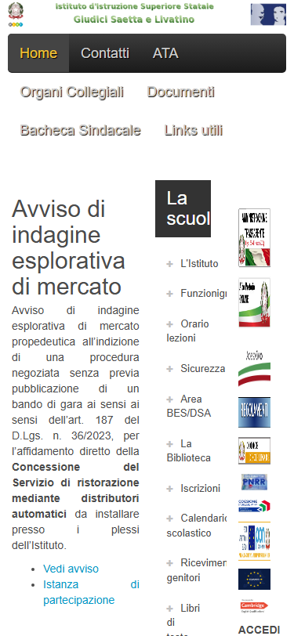
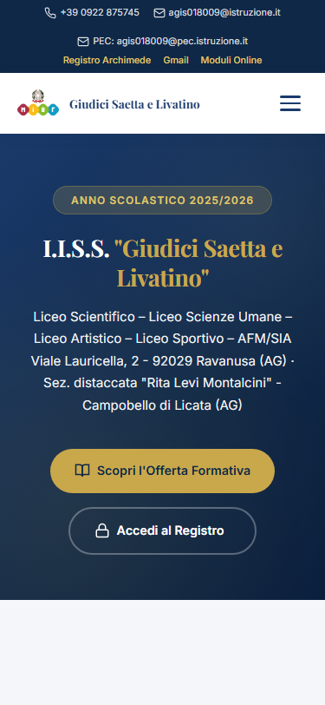
Confronto visivo: Versione Mobile
PRIMA (non responsive)
DOPO (mobile-first)

Slide 7
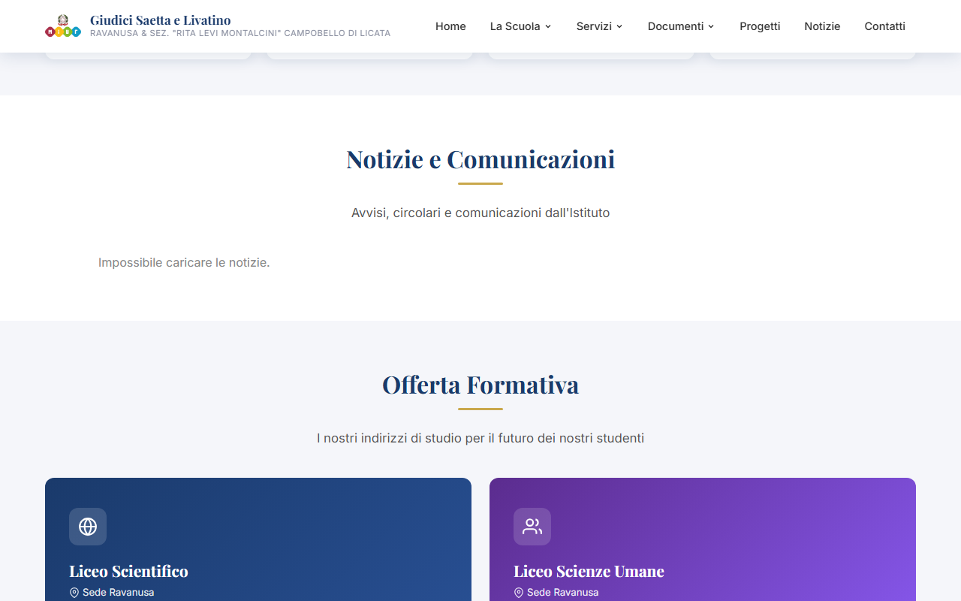
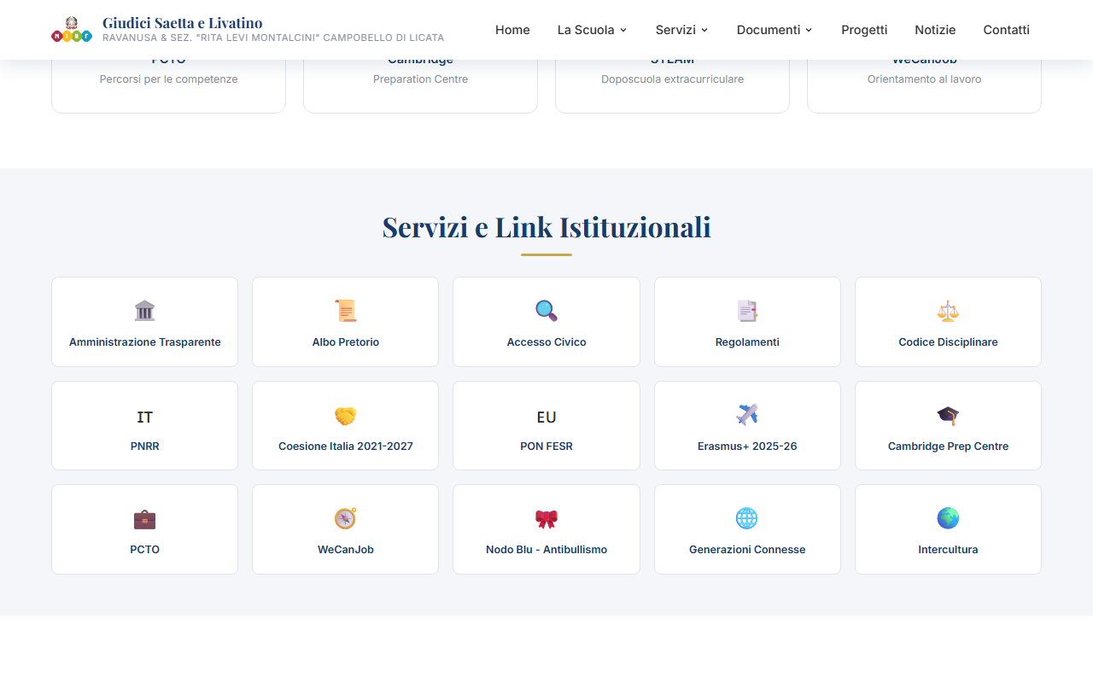
Il nuovo sito nel dettaglio
Sezione Notizie - Card con categorie e toggle
Offerta Formativa - Card con gradiente per indirizzo
• 23 notizie organizzate in card con 6 categorie colorate
• 4 indirizzi di studio con card gradient distinte per colore
• Toggle "Mostra tutte" per le notizie nascoste (17 su 23)
• Animazioni fade-in on scroll per un'esperienza moderna

Slide 8
Funzionalità del nuovo sito
25 pagine interne
23 notizie e avvisi
Offerta formativa
Organigramma, regolamenti, modulistica, contatti, sedi, calendario, orario lezioni...
Card con layout a griglia, categorie colorate, toggle mostra/nascondi integrato
4 indirizzi di studio con schede dedicate: Scientifico, Scienze Umane, AFM, Biomedica
7 sezioni progetti
15 banner istituzionali
Pannello admin
Erasmus+, PNRR, PON FESR, PCTO, Cambridge, STEAM, WeCanJob
Amm. Trasparente, Albo Pretorio, Accesso Civico, PNRR, Erasmus+...
Gestione notizie, pagine e organigramma via browser. Pubblicazione online automatica

Slide 9
Accessibilità: conformità WCAG 2.1 AA
Il sito è conforme alla Legge 4/2004 (Legge Stanca) e alle Linee Guida AgID
✓ Skip link "Vai al contenuto principale"
✓ Contrasti >= 4.5:1 (testo) e >= 3:1 (UI)
✓ Struttura semantica HTML5 (main, nav, footer)
✓ Design responsive mobile-first
✓ Attributi ARIA su menu, dropdown, toggle
✓ prefers-reduced-motion rispettato
✓ aria-expanded sui controlli espandibili
✓ Testi alternativi su immagini
✓ aria-hidden sulle icone decorative (SVG)
✓ Avviso "si apre in nuova finestra" per link esterni
✓ Navigazione completa da tastiera
✓ Dichiarazione di accessibilità nel footer
✓ Indicatori di focus visibili (outline oro 3px)
✓ Meccanismo di feedback per segnalazioni
Dichiarazione di Accessibilità compilabile su form.agid.gov.it entro il 23 settembre di ogni anno

Slide 10
Usabilità: Linee Guida AgID per i siti PA
Mobile-First
Navigazione intuitiva
Contenuti accessibili
Interfaccia ottimizzata per smartphone e tablet. Breakpoint a 480px, 768px, 1024px.
Navbar sticky, hamburger menu, dropdown organizzati per categoria. Max 2 click.
Card grid per notizie, doc-list per documenti, tabelle per orari. Tutto a portata.
Tipografia leggibile
Performance
Coerenza visiva
Font Inter (corpo) e Playfair Display (titoli). Line-height 1.6, contrasti elevati.
Sito statico: caricamento <1 secondo. Nessun database, nessun framework pesante.
Palette istituzionale uniforme, componenti riutilizzabili, design system coerente.

Slide 11
Gestione autonoma: il pannello admin
La segreteria gestisce le notizie in totale autonomia, senza competenze tecniche.
1
2
3
4
Doppio click
Browser si apre
Compila il form
Pubblica
La segretaria fa doppio click su "Avvia Gestione Sito.bat"
Si apre automaticamente il pannello admin nel browser
Inserisce titolo, categoria, data, descrizione, allegati
Clicca "Pubblica sul sito" e le notizie sono online
Caratteristiche aggiuntive:
• Backup automatico ad ogni salvataggio • Riordinamento notizie drag & drop • Eliminazione con conferma • Server locale leggero (Python)

Slide 12
Sicurezza: Autenticazione e Gestione Utenti
Il pannello admin è protetto da un sistema di login con ruoli e gestione utenti.
Login e Sicurezza
Ruoli e Gestione Utenti
✓ Schermata di login con username e password
• Due ruoli: Admin ed Editor
✓ Password PBKDF2-SHA256, 100.000 iterazioni
• Admin: gestione completa + tab Utenti
✓ Salt random per utente (constant-time compare)
• Editor: gestione notizie e pagine
✓ Cookie HttpOnly + SameSite=Strict (no XSS/CSRF)
• Creazione/eliminazione utenti (solo admin)
✓ Sessioni con scadenza automatica (8 ore)
• Cambio ruolo inline dalla tabella utenti
✓ Cambio password con verifica della vecchia
• Protezione ultimo admin (non eliminabile)
✓ Avviso password predefinita al primo avvio
• Protezione auto-eliminazione
Nessuna dipendenza esterna: tutto integrato nel server Python locale. Utenti salvati in data/users.json.

Slide 13
Privacy: Cookie Banner conforme al GDPR
Banner informativo sui cookie conforme al Regolamento UE 2016/679 (GDPR) e alle linee guida del Garante Privacy.
Il Cookie Banner
Categorie di Cookie
✓ Appare alla prima visita su tutte le pagine
• Tecnici necessari: sessione admin (HttpOnly)
✓ Tre opzioni: Accetta / Rifiuta / Personalizza
Sempre attivi, non disattivabili dall'utente
✓ Pannello dettagli con toggle per categoria
• Servizi terze parti: Google Fonts (tipografia)
✓ Link "Preferenze cookie" nel footer del sito
Disattivabili dall'utente tramite il pannello
✓ Consenso salvato in localStorage (no cookie aggiuntivi)
• Nessun cookie di profilazione o pubblicitario
Conformità normativa
✓ GDPR (Reg. UE 2016/679) - Consenso informato e granulare per cookie non necessari
✓ Codice Privacy italiano (D.lgs. 196/2003 aggiornato) - Informativa chiara e accessibile
✓ Linee guida Garante Privacy 10 giugno 2021 - Banner con "Accetta", "Rifiuta" e "Personalizza"
✓ Accessibilità WCAG 2.1 AA - Banner navigabile da tastiera, focus visibili, aria-label

Slide 14
Organigramma Scolastico
Pagina pubblica e gestione admin completa dell'organigramma dell'istituto.
Pagina pubblica
Gestione Admin (4 tab)
✓ Organigramma completo e navigabile
• Tab Organigramma nel pannello admin
✓ 6 sezioni: Dirigenza, Staff, Coordinatori,
• Gestione sezioni: aggiungi/rimuovi/riordina
Referenti, Dipartimenti, Commissioni
• Gestione incarichi per sezione
✓ 41 incarichi con nome e ruolo
• Anno scolastico configurabile
✓ Layout card responsive mobile-first
• Anteprima live prima di pubblicare
✓ Dati caricati da JSON (aggiornamento live)
• Backup automatico ad ogni salvataggio
✓ Accessibile: semantica HTML, ARIA, focus
• Dati dal verbale del Collegio Docenti
Dati estratti dal verbale del Collegio Docenti. La segreteria aggiorna l'organigramma in autonomia.

Slide 15
Pubblicazione online: GitHub o FTP
Le modifiche vengono pubblicate automaticamente online. Due metodi disponibili: GitHub API (hosting gratuito) oppure FTP/FTPS (hosting tradizionale cPanel).
1
→
2
→
3
Modifica
Pubblica
Online
La segretaria modifica notizie, pagine o organigramma nel pannello admin
Clicca il pulsante "Pubblica" come sempre: il salvataggio locale avviene normalmente
Il server sincronizza automaticamente via GitHub o FTP. Sito aggiornato!
GitHub Pages (API)
FTP / FTPS (hosting tradizionale)
Hosting gratuito, HTTPS incluso. Nessun Git da installare. Ideale per siti edu.it su GitHub.
Upload diretto su cPanel/hosting. Connessione sicura TLS. Perfetto per il server attuale.

Slide 16
Impostazioni: configurazione sync da admin
Il metodo di pubblicazione si configura direttamente dal pannello admin, senza toccare file di configurazione.
Tab Impostazioni (solo admin)
Campi configurazione FTP/FTPS
✓ Nuovo tab nel pannello admin
• Host del server FTP
✓ Visibile solo per utenti admin
• Porta (default: 21)
✓ Scelta metodo: Nessuno / GitHub / FTP
• Username e Password
✓ Campi configurazione dinamici
• Percorso remoto (es. /public_html)
✓ Pulsante "Testa Connessione"
• Checkbox connessione sicura (TLS)
✓ Pulsante "Salva Impostazioni"
• Test connessione prima di salvare
✓ Password/token sempre mascherati
• Creazione automatica directory remote
La segreteria configura il metodo di pubblicazione online in totale autonomia, senza toccare file di configurazione.

Slide 17
Caratteristiche peculiari del nuovo sito
⭐
⚡
⚙
⛄
Anno scolastico auto-aggiornante
Sito statico ultra-veloce
Pannello admin integrato
Backup automatico
Si aggiorna automaticamente ogni 1 settembre tramite JavaScript, senza intervento manuale.
Nessun database, nessun PHP, nessun server di backend. Solo file HTML/CSS/JS puri.
La segreteria pubblica notizie con un click. Nessuna competenza tecnica richiesta.
Ogni salvataggio crea una copia di sicurezza. Impossibile perdere dati accidentalmente.
✔
☕
♻
♦
23 notizie + 25 pagine + 15 banner
Server locale con un click
Link PDF tutti verificati
Copiabile su chiavetta USB
Tutti i contenuti del sito originale preservati e riorganizzati in modo moderno e intuitivo.
Doppio click su un file .bat per avviare il server di gestione. Zero installazioni.
Ogni link a documenti PDF è stato verificato e punta al dominio originale della scuola.
L'intero sito è una singola cartella. Backup = copia su chiavetta. Migrazione = copia.

Slide 18
Come effettuare il deploy
OPZIONE A: Hosting esistente
OPZIONE B: Hosting gratuito
Pubblicare sullo STESSO server attuale
GitHub Pages / Netlify / Cloudflare Pages
1
Accedere al pannello di controllo hosting (cPanel)
1
Creare account gratuito su GitHub
2
Aprire il File Manager nella document root
2
Creare un repository e caricare i file del sito
3
Spostare/rinominare la cartella Joomla attuale come backup
3
Attivare GitHub Pages nelle impostazioni del repo
4
Caricare TUTTI i file del nuovo sito (upload ZIP + estrai)
4
Il sito è online su nomescuola.github.io
5
Verificare che index.html sia nella root
5
Configurare dominio personalizzato (opzionale): saettalivatinoravanusa.edu.it > GitHub Pages
6
Il sito è online! Stessa URL, nessuna modifica DNS
6
HTTPS automatico e gratuito incluso
Requisiti tecnici: NESSUNO. Il sito non richiede database, PHP, o configurazioni server. Solo file statici.

Slide 19
Vantaggi economici
Sito attuale (Joomla)
Nuovo sito (Statico)
Hosting PHP + MySQL
50 - 150 euro/anno
Hosting
GRATUITO
Manutenzione CMS
Tempo-uomo significativo
Manutenzione
ZERO
Licenze template/plugin
Variabile
Licenze software
Nessuna (open source)
Interventi di emergenza
Frequenti e costosi
Interventi emergenza
Rari e semplici
TOTALE STIMATO
100 - 300+ euro/anno
TOTALE
0 euro/anno
Risparmio annuo: 100 - 300+ euro + ore di manutenzione risparmiate

Slide 20
Conclusioni
✓ Esperienza utente superiore per famiglie, studenti e personale
✓ Conformità alle Linee Guida AgID e WCAG 2.1 AA
✓ Azzeramento dei costi di hosting e manutenzione
✓ Sicurezza intrinseca senza aggiornamenti continui
Si sottopone la presente proposta all'approvazione del Team Digitale per procedere alla pubblicazione del nuovo sito istituzionale.
✓ Autonomia gestionale completa: notizie, pagine, organigramma
✓ Pubblicazione online automatica, zero competenze tecniche
✓ Accessibilità certificabile (Dichiarazione su form.agid.gov.it)
IISS "Giudici Saetta e Livatino" Ravanusa e Campobello di Licata (AG)
Marzo 2026

Slide 21
"Non si tratta di cambiare un sito web. Si tratta di dare alla nostra comunità scolastica lo strumento digitale che merita."
Prof. Enrico Maria Caruso
Docente di Informatica - IISS "Giudici Saetta e Livatino"

